Slide 1


Formation sur l’hameçonnage.
Présenté par
Dylan Allaire-Drolet
Younesse Saadi
Rayan Bouzourene

Slide 2
Introduction
Définition de l'hameçonnage :
L'hameçonnage informatique, également connu sous le nom de "phishing" en anglais, est une technique utilisée par des personnes malveillantes pour obtenir des informations confidentielles.
Comparaison de l'hameçonnage : un adulte qui dit à des enfants "j'ai des bonbons".

Slide 3



Pourquoi l’hameçonnage est une menace?
L'hameçonnage peut entraîner la divulgation de données personnelles et sensibles, telles que des informations d'identification, des numéros de carte de crédit ou des informations bancaires.
Les cybercriminels peuvent utiliser les informations obtenues par l'hameçonnage pour commettre des activités frauduleuses, voler de l'argent ou usurper l'identité de la victime.
L'hameçonnage peut également être utilisé pour propager des logiciels malveillants, tels que des virus, des chevaux de Troie ou des ransomwares, qui peuvent infecter l'ordinateur de la victime et causer des dommages importants.

Slide 4

Pourquoi l’hameçonnage est une menace?
Les attaques d'hameçonnage peuvent cibler des entreprises et des organisations, ce qui peut entraîner des pertes financières importantes et des dommages à la réputation de l'entreprise.
Les messages d'hameçonnage peuvent être très sophistiqués et paraître très convaincants, ce qui peut tromper même les utilisateurs les plus prudents et les plus expérimentés.
L'hameçonnage peut également être utilisé comme méthode d'ingénierie sociale pour convaincre les victimes de divulguer des informations sensibles ou de prendre des mesures qui pourraient compromettre leur sécurité.

Slide 5

Comment fonctionne l'hameçonnage?
1. Techniques utilisées pour l'hameçonnage . 2. Comment les attaquants obtiennent-ils des informations sensibles?

Slide 6

Techniques utilisées pour l'hameçonnage
Manipulation psychologique :
Les sentiments d'urgence, de pitié, d'autorité et même de romantisme sont considérés comme les techniques les plus performantes.
Les attaques d'hameçonnage sont principalement dirigées vers des personnes considérées comme plus "innocentes" ou "naïves", car elles sont plus faciles à convaincre. Par exemple, une personne se faisant passer pour un représentant de Microsoft peut vous appeler en prétendant qu'un virus a été détecté sur votre ordinateur.

Slide 7

Comment les attaquants obtiennent-ils des informations sensibles?
Les attaquants peuvent obtenir des informations sensibles de plusieurs façons. Par exemple, un cybercriminel peut acquérir l'un de vos mots de passe sensibles en vous envoyant un lien sur votre téléphone, vous signalant une activité suspecte, puis en vous demandant de modifier votre mot de passe.
(Tactique de base)
Les attaquants peuvent également réussir à accéder à votre ordinateur et prendre le contrôle, ce qui peut parfois conduire à une attaque de type "rançongiciel" (ransomware).

Slide 8
Les différents types d'hameçonnage
Types d'attaques d'hameçonnage :
Les attaques d'hameçonnage peuvent être menées de plusieurs façons, mais les plus courantes sont les emails, les réseaux sociaux et le téléphone. Les emails d'hameçonnage impliquent l'envoi de messages frauduleux qui semblent provenir d'une entreprise ou d'une organisation de confiance, tandis que les attaques d'hameçonnage sur les réseaux sociaux peuvent impliquer la création de faux profils pour inciter les utilisateurs à partager des informations personnelles. Enfin, les attaques d'hameçonnage par téléphone impliquent souvent l'utilisation de techniques de persuasion pour convaincre les victimes de partager des informations confidentielles.
Types d'hameçonnage :
Il existe plusieurs types d'hameçonnage : l'hameçonnage classique, l'hameçonnage ciblé, l'harponnage et le rançongiciel. L'hameçonnage ciblé est une attaque dirigée vers une entreprise. Ce type d'hameçonnage est souvent associé à l'harponnage.

Slide 9

Comment se protéger contre l'hameçonnage?
Identifier une attaque d'hameçonnage.
Bonnes pratiques pour éviter l'hameçonnage.
Quoi faire lorsqu'on est victime d'hameçonnage?

Slide 10

Identifier une attaque d'hameçonnage.
Soyez vigilant en vérifiant l'adresse email ou le numéro de téléphone de l'expéditeur, ainsi que la qualité de l'écriture. Les fautes d'orthographe ou de grammaire peuvent indiquer une tentative d'hameçonnage.
Soyez prudent avec les liens et les pièces jointes. Avant de cliquer sur un lien ou de télécharger une pièce jointe, assurez-vous qu'ils sont fiables et qu'ils proviennent d'une source de confiance.
Soyez conscient des demandes inhabituelles ou urgentes. Les attaquants utilisent souvent des tactiques pour créer un sentiment d'urgence ou de panique afin de vous inciter à agir sans réfléchir.

Slide 11
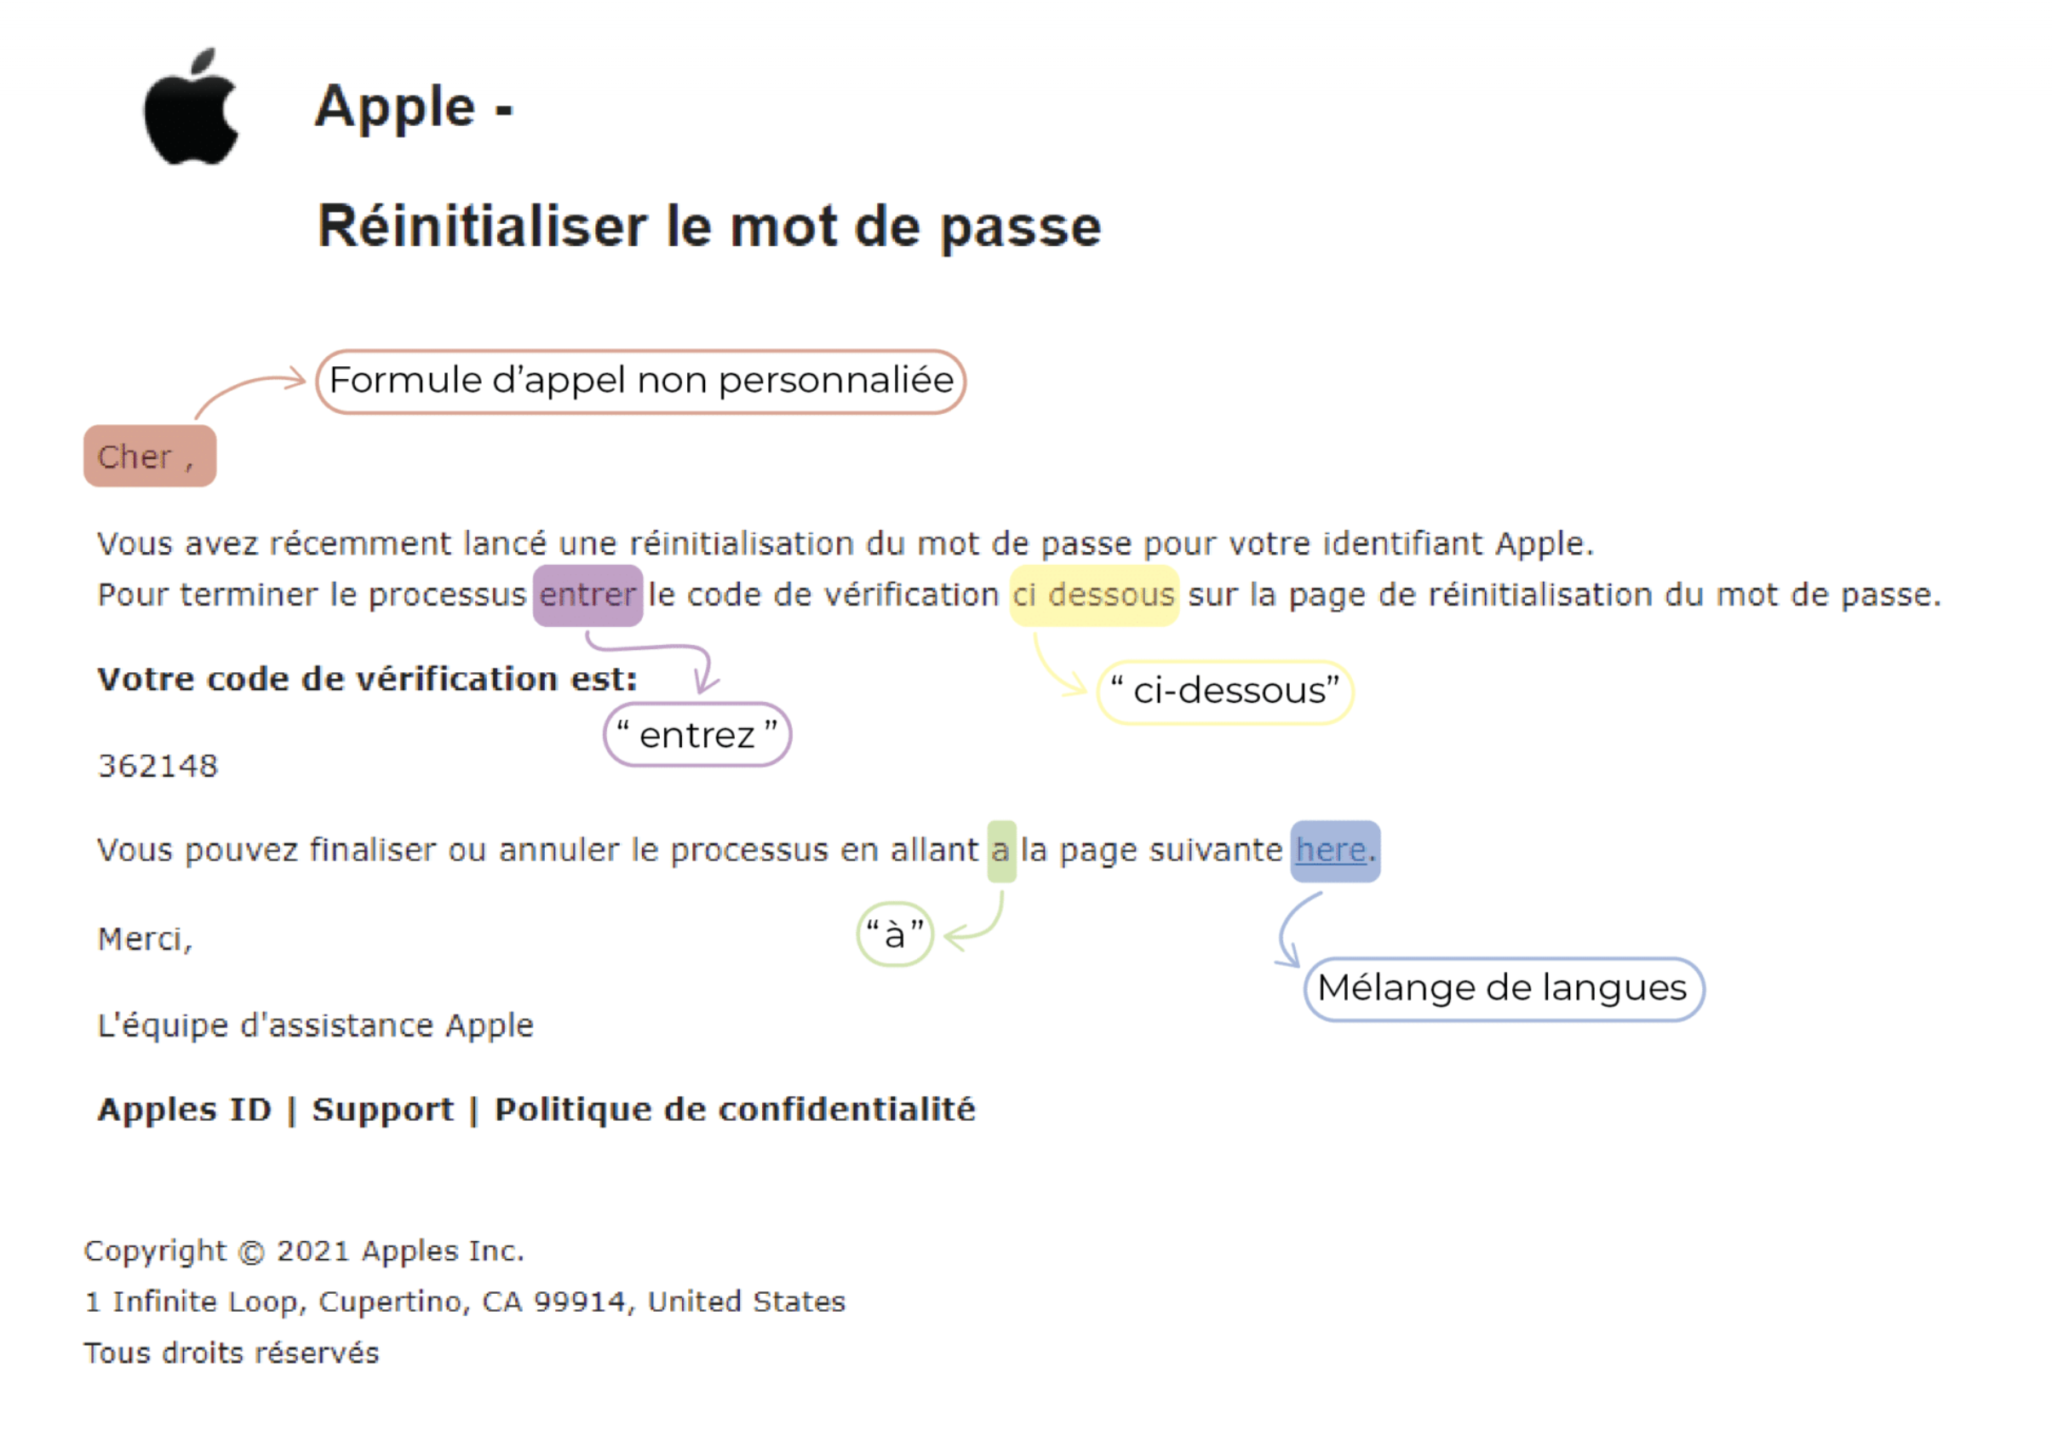
Exemple
Source

Slide 12


Exercices
Source : https://terranovasecurity.com/fr/quest-ce-que-l-hameconnage/

Slide 13
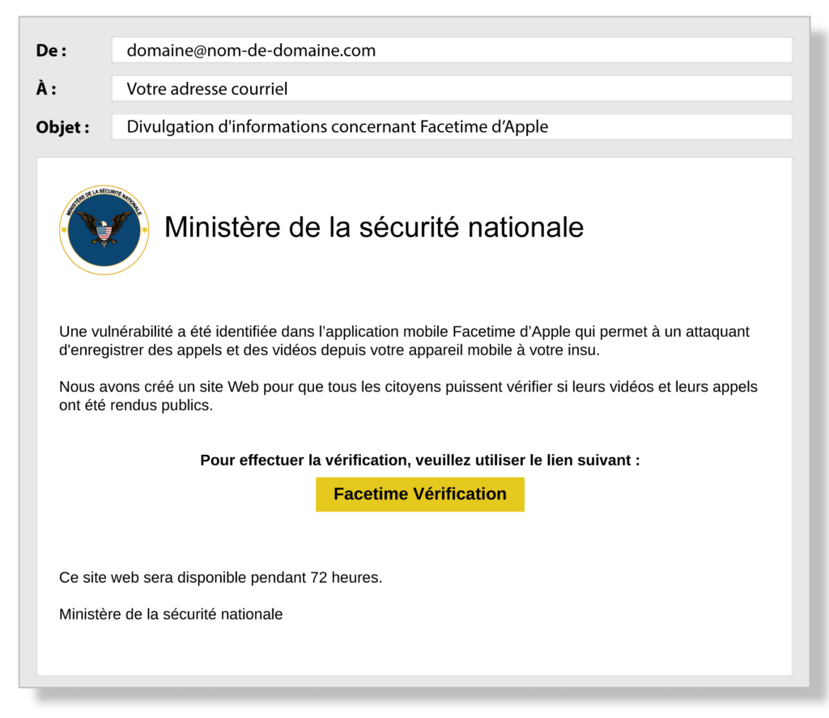
Exercice #1

Slide 14
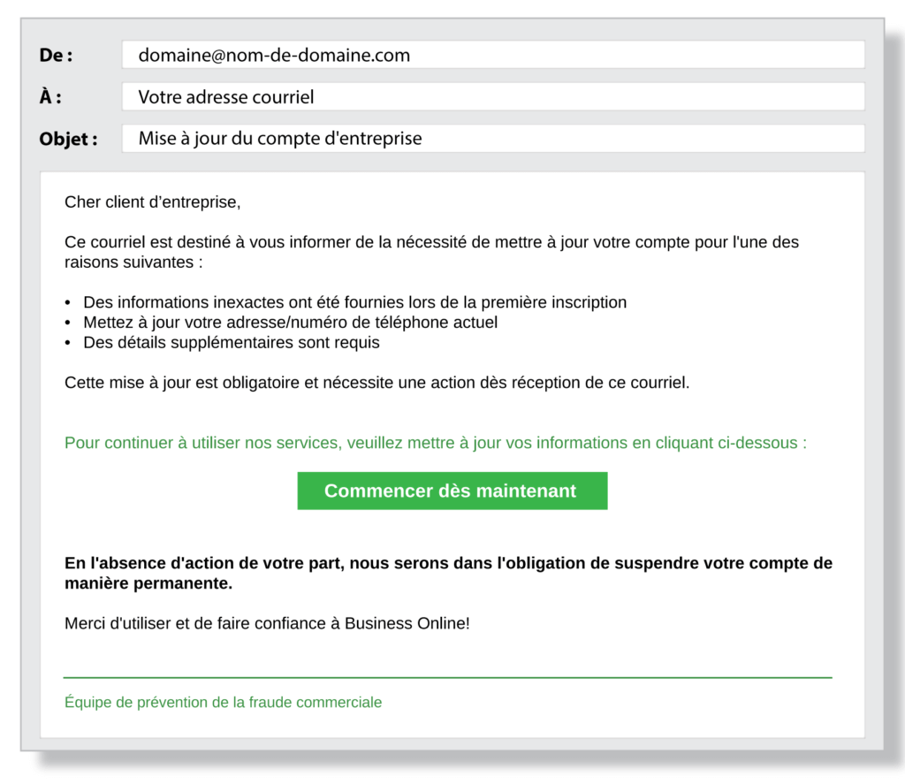
Exercice #2

Slide 15
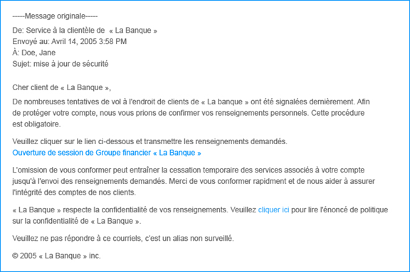
Exercice #3

Slide 16
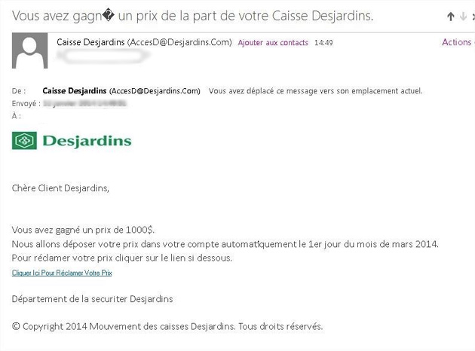
Exercice #4

Slide 17

Bonnes pratiques pour éviter l'hameçonnage.
Utilisez un logiciel de sécurité fiable pour protéger votre ordinateur et votre téléphone contre les attaques d'hameçonnage.
Gardez vos logiciels à jour pour bénéficier des dernières mises à jour de sécurité.
Utilisez des mots de passe forts et différents pour chaque compte.
Éduquez-vous et informez-vous sur les dernières techniques d'hameçonnage pour être en mesure de les reconnaître.

Slide 18

Que faire lorsqu'on est victime d'hameçonnage?
Contactez immédiatement votre entreprise ou votre institution pour les informer de l'attaque.
Changez vos mots de passe pour tous vos comptes.
Signalez l'attaque aux autorités compétentes.

Slide 19
L'importance de la pratique dans la sensibilisation.
S'informer sur l'hameçonnage.
85% de tous les courriels sont des pourriels.
Toutes les 11 secondes, une petite entreprise est attaquée par un hameçon ou un pirate informatique.
67,5 % des employés d'entreprise sont victimes de courriels de phishing et perdent des informations précieuses.
On estime que les cybercriminels extorqueront plus de 33 millions de dossiers rien qu'en 2023.
64 % des entreprises ont subi au moins une fois une cyberattaque.
Le FBI a reçu plus de 2,2 millions de plaintes liées à la criminalité sur Internet et aux cyberattaques au cours des cinq dernières années.
Source : https://marketsplash.com/fr/statistiques-du-spam/

Slide 20
Résumer des points cruciaux
Comprenez-vous ce qu'est l'hameçonnage ?
Quelles sont les techniques d'hameçonnage utilisées ?
Pourquoi est-il important de se protéger contre les attaques d'hameçonnage ?
Comment faire pour se protéger contre les attaques d'hameçonnage ?
Que faire en tant que victime d'hameçonnage ?
Des questions ?

